Slide 1
数据结构选讲
feecle6418

Slide 2
主要内容
线段树的高级应用
偏序问题和扫描线
分块
K-D Tree
重链剖分
长链剖分
对于没提到的知识，建议自己过一遍 OI-wiki（例如，整体二分、圆方树……）

Slide 3
复习
朴素树状数组支持的是 单点修改，前缀询问。
考虑修改操作，和询问操作，需要满足什么条件？
普通线段树（区间修改，区间询问），标记和信息需要满足什么性质？

Slide 4
线段树维护复杂信息
接下来，我们关注线段树这一具体的数据结构。
之前已经说过线段树的信息和标记应满足什么条件。看几个例子，设计一下信息：
P2572
P8969

Slide 5
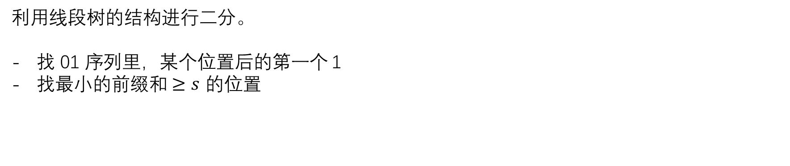
线段树上二分
利用线段树的结构进行二分。
找 01 序列里，某个位置后的第一个 1
找最小的前缀和 $≥s$ 的位置

Slide 6
线段树上均摊分析
有时候某些操作进行的有效修改很少，此时可以暴力维护：
P4145

Slide 7
例题：技巧综合
P4137
CF1404C
CF526F

Slide 8
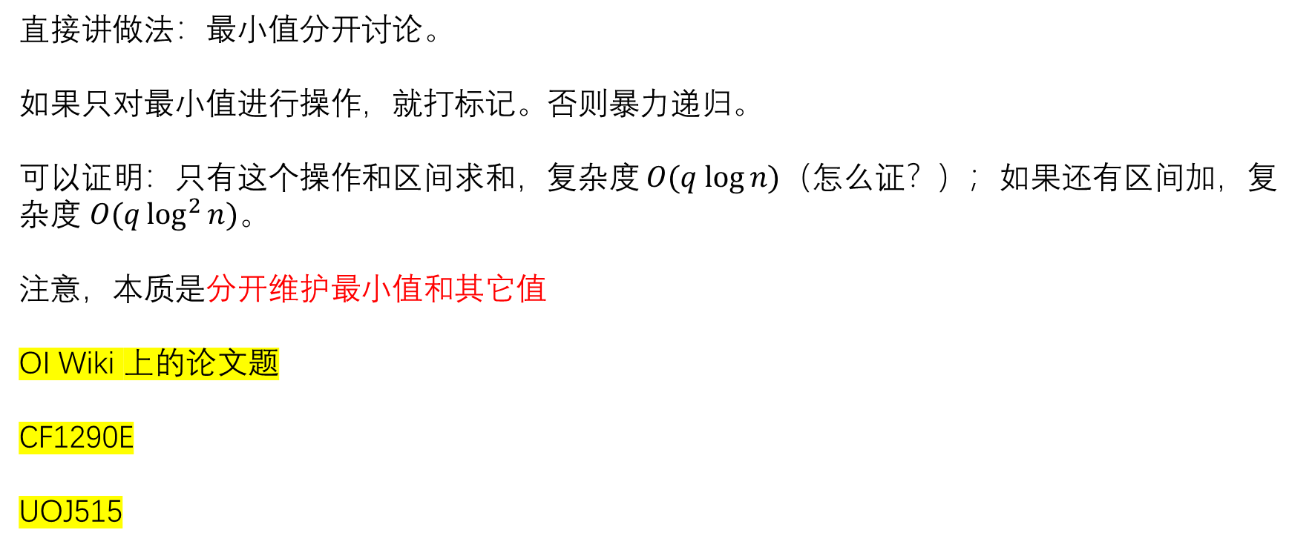
线段树支持 x = max(x, c)
直接讲做法：最小值分开讨论。
如果只对最小值进行操作，就打标记。否则暴力递归。
可以证明：只有这个操作和区间求和，复杂度 $O(q log⁡n)$（怎么证？）；如果还有区间加，复杂度 $O(q\log^{2}{n})$。
注意，本质是分开维护最小值和其它值
OI Wiki 上的论文题
CF1290E
UOJ515

Slide 9
线段树维护历史值：无脑做法
矩阵乘法。
（不妨假设操作就是区间加）
如果是历史最大值，就 (max,+) 矩阵乘法；如果是历史和，就 (+,*) 矩阵乘法。
“历史最大值/历史和”配合扫描线，可以解决“区间的子区间”的问题。

Slide 10
线段树维护历史值：麻烦做法
维护手动构造的标记。
记录当前结点上的历史最大加法标记 / 历史和标记（注意，定义域是上次 pushdown 到这次 pushdown）
特别地：维护历史和，可以利用“时间”可减，减小常数
CF1824D
P8868
P4314
P6242
P5445

Slide 11
李超线段树
考虑在线段树上维护一次函数。
两种操作：
插入一条线段（两个 log）。
询问某个横坐标上，所有线段的纵坐标最大值（一个 log）。
常数很小，有时可以替代半平面交 / 凸包等。
P4097
P4069
P8987

Slide 12
李超线段树
考虑在线段树上维护一次函数。
两种操作：
插入一条线段（两个 log）。
询问某个横坐标上，所有线段的纵坐标最大值（一个 log）。
常数很小，有时可以替代半平面交 / 凸包等。
P4097
P4069
P8987

Slide 13
线段树优化建图
最简单的：点向区间连边；区间向点连边；区间向区间连边
隐式建图（线段树维护最短路）：通常时间空间都会更优，可能会用到 Dijkstra 本身的性质
CF786B
P5471

Slide 14
线段树分治
对于很多问题，只支持插入，但“可撤销”。此时，可以用线段树分治的技巧。
对时间建线段树，把每个物体的出现时间写在上面；最后在线段树上 dfs 一次。
注意：常数较大，写之前先想一下有无其他做法。
LOJ121
P5787
CF1140F
LOJ534
QOJ5098

Slide 15
带 log pushup 的线段树
考虑下面的问题：
单点修改，求前缀最小值个数。
如果要 pushup 前缀最小值个数，左儿子对右儿子有影响。把这个影响写成函数（形式化思考），看看其有何性质。
P4198
QOJ5098
P4425

Slide 16
线段树上的其它结构
P3309：维护凸包，只需要 pushup
P6240：线段树上预处理“分治”信息，称为“猫树”

Slide 17
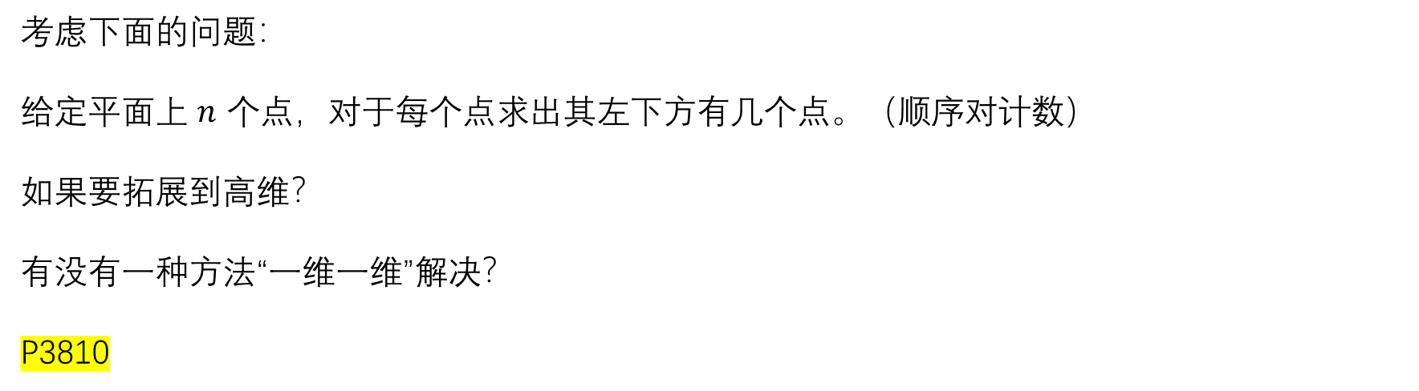
偏序问题和 CDQ 分治
考虑下面的问题：
给定平面上 $n$ 个点，对于每个点求出其左下方有几个点。（顺序对计数）
如果要拓展到高维？
有没有一种方法“一维一维”解决？
P3810

Slide 18
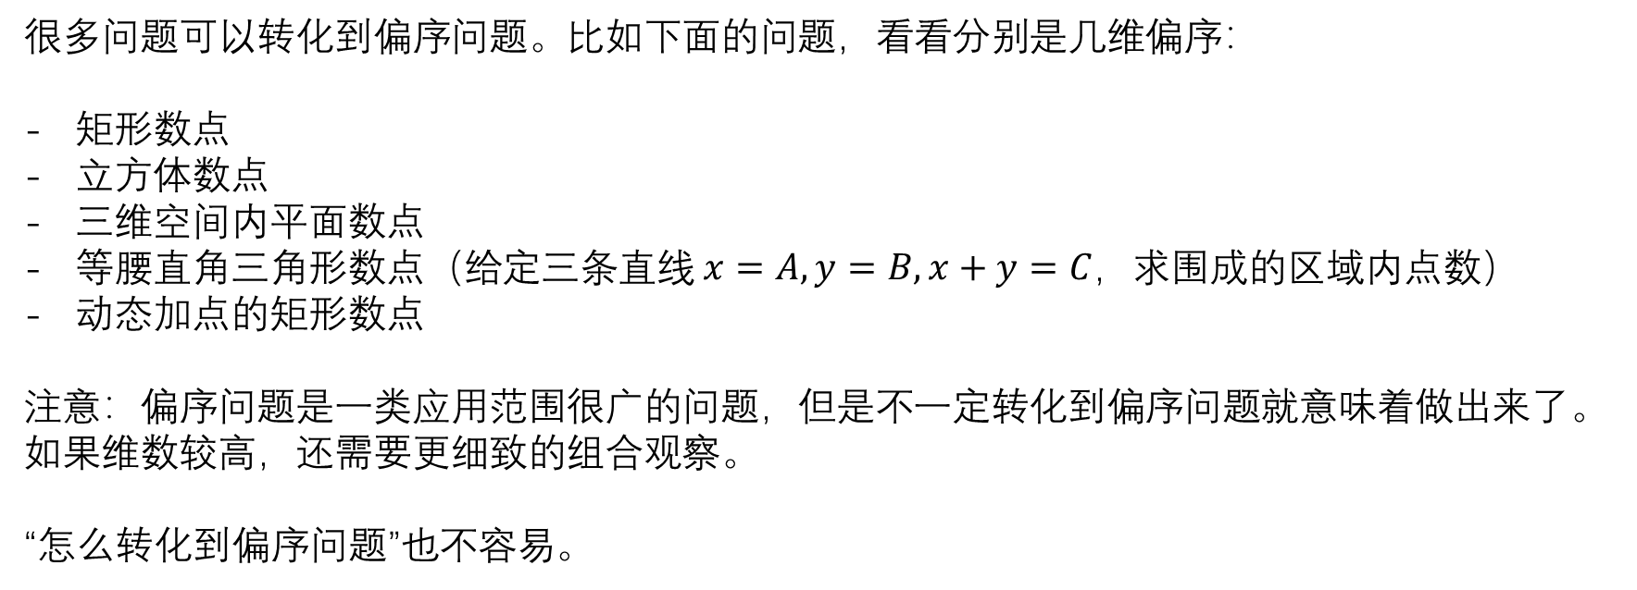
偏序问题的应用
很多问题可以转化到偏序问题。比如下面的问题，看看分别是几维偏序：
矩形数点
立方体数点
三维空间内平面数点
等腰直角三角形数点（给定三条直线 $x=A,y=B,x+y=C$，求围成的区域内点数）
动态加点的矩形数点
注意：偏序问题是一类应用范围很广的问题，但是不一定转化到偏序问题就意味着做出来了。如果维数较高，还需要更细致的组合观察。
“怎么转化到偏序问题”也不容易。

Slide 19
偏序问题：讨论
没有可减性：
如果信息没有可减性，CDQ 分治只能解决至多一维不是只有前/后缀限制的问题。
强制在线：
换成树套树总是可以的。

Slide 20
把其它问题转化为偏序问题
一些老生常谈的技巧：数颜色设 last；树上用 dfs 序；图上与权值大小相关的连通块可以 Kruskal 重构树……
P4169
P3157
P8253
P4113
CF1666G

Slide 21
扫描线
想象一根线按照某种顺序扫过平面，来理解某些算法。（也即，按某维从小到大/从大到小考虑）
例如二维偏序问题的数据结构（树状数组/线段树）做法
转换思维（扫哪一维更好？怎么扫，从大到小还是从小到大？），不要有思维定势

Slide 22
扫描线：例题
P5490
P3527
P8518

Slide 23
分块
对于一些难以维护的数据结构题，“分块”是可以考虑的。
分块算法的常数差异很大，使用时建议先分析常数。如果常数小，可能可以水过一些很难的题目。
将询问放到“整块”和“散块”上考虑。散块通常可以直接暴力，整块即变为全局问题（i.e. 所有操作都是全局的）。
注意：“直接暴力”涵盖的范围通常非常广，需要仔细分析什么量均摊意义下较小！
练习：CF1129D

Slide 24
例题：CF1491H
给定一棵树，$i$ 的父亲是 $a_{i} (1≤a_{i}<i)$。支持区间 $a_{i}→max⁡(a_{i}−x,1)$，查询两个点 LCA。

Slide 25
例题：P2496
给定一个序列，区间加公差为正的等差数列，查询区间最大值。

Slide 26
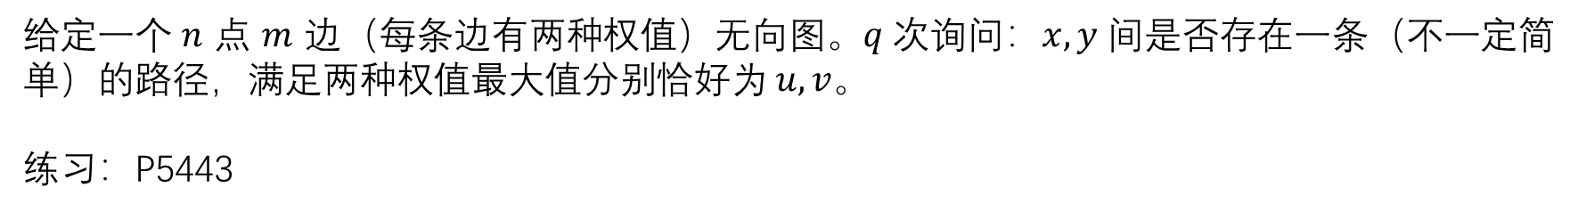
例题：P3247
给定一个 $n$ 点 $m$ 边（每条边有两种权值）无向图。$q$ 次询问：$x,y$ 间是否存在一条（不一定简单）的路径，满足两种权值最大值分别恰好为 $u,v。$
练习：P5443

Slide 27
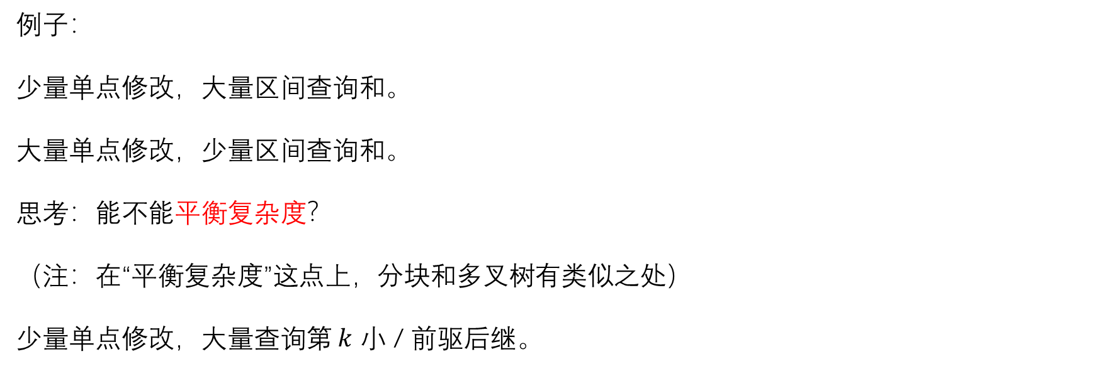
分块：平衡复杂度
例子：
少量单点修改，大量区间查询和。
大量单点修改，少量区间查询和。
思考：能不能平衡复杂度？
（注：在“平衡复杂度”这点上，分块和多叉树有类似之处）
少量单点修改，大量查询第 $k$ 小 / 前驱后继。

Slide 28
例题：P5046
给定一个序列，强制在线查询区间逆序对数。要求严格根号。

Slide 29
K-D Tree
如果对偏序问题再作泛化：
圆内数点
平面上 n 个点，支持给矩形内的点加一个值，查询矩形内所有点的和
平面上 n 个点，支持给矩形内的点加一个值，查询半平面一侧所有点的和
最近邻问题
（数据随机前提下）K-D Tree 是很好的选择。
注意：
对于大部分应用场景，数据随机前提下 K-D Tree 复杂度才对，但是实践中 K-D Tree 能过很多题（随机旋转？）。
如果只有矩形操作，则 K-D Tree 复杂度是 O(n^{1-1/D})，D 是维数。

Slide 30
K-D Tree
P2093
P4475
P4631

Slide 31
树上数据结构
树上问题通常处理技巧有
- 重链剖分
- 树上启发式合并
- 线段树合并

Slide 32
链上与子树信息
链上信息通常可以用树剖处理：树剖把链上问题转为区间问题。
子树信息虽然可以看成 dfs 序上的区间，但对于复杂一点的要求，有时 dsu on tree / 线段树合并是更不错的选择。

Slide 33
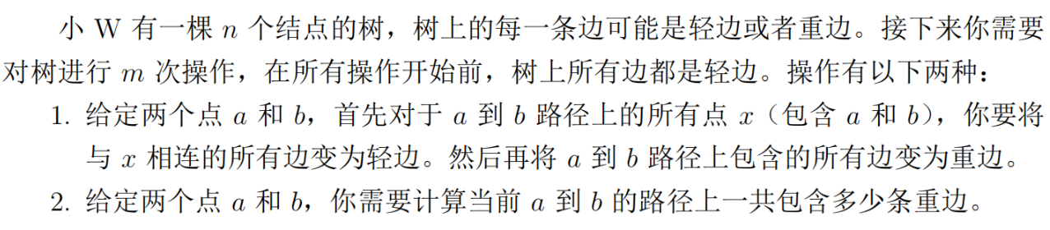
例题：[NOI2021] 轻重边

Slide 34
例题：CF504E
给出一棵树，点上有字母，支持查询两条链的 LCP，要求单 log。

Slide 35
例题：[ZJOI2019] 语言
todo

Slide 36
例题：情报中心
todo

Slide 37
更多练习题
CF925E
Ynoi 很多题

Slide 38
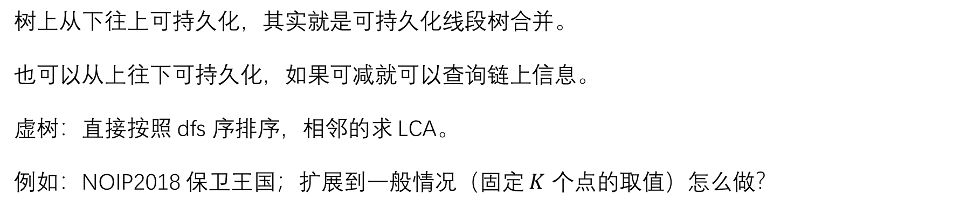
其它树上技巧
树上从下往上可持久化，其实就是可持久化线段树合并。
也可以从上往下可持久化，如果可减就可以查询链上信息。
虚树：直接按照 dfs 序排序，相邻的求 LCA。
例如：NOIP2018 保卫王国；扩展到一般情况（固定 $K$ 个点的取值）怎么做？

Slide 39

长链剖分
长链剖分：轻儿子的深度之和是 $O(n)$ 的。
思想很简单，但题目可以很恶心（e.g. 希望）
例题列表（会发一个有简要思路的 pdf）：
CF1009F
P5903
P4292
P5904
P3899
LOJ6712

